Slide 1
Database 101: Index
Sam Wong 2019-12-02 (CC-SA 3.0)

Slide 2
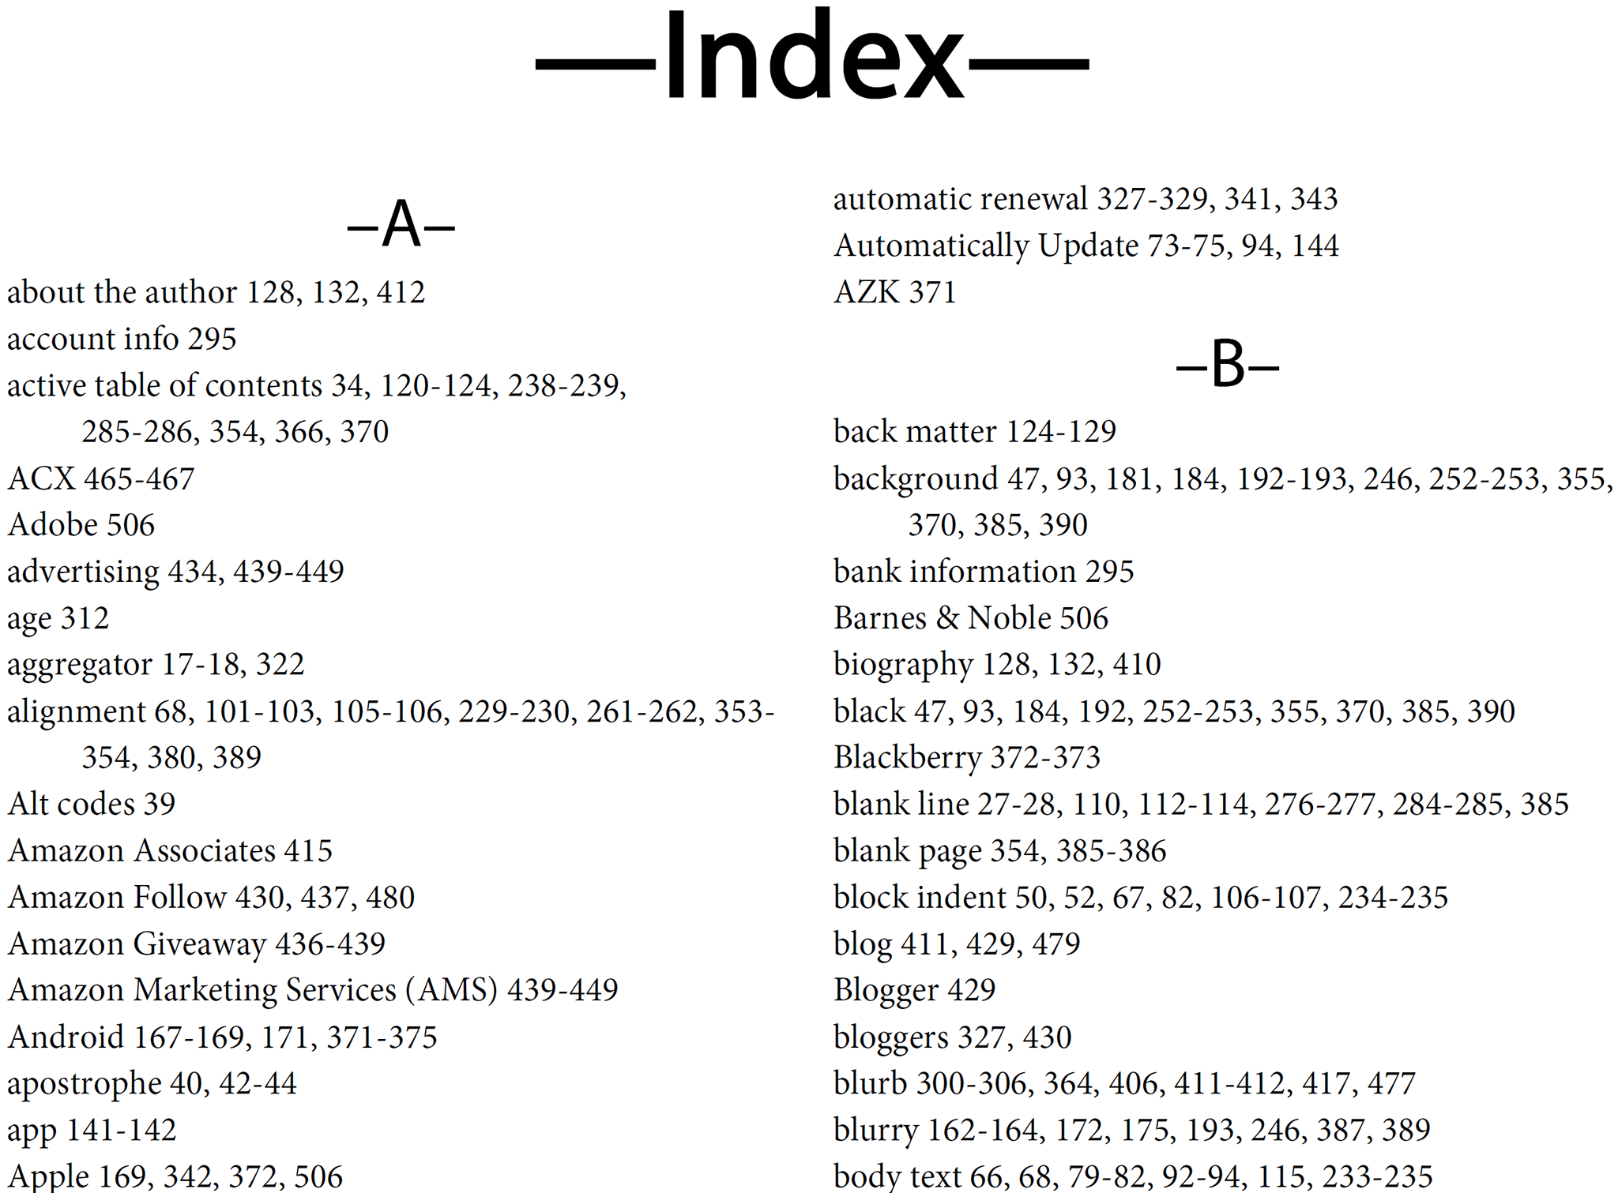
Notes:
在現實生活中，書本上就會有Index。Database的Index其實是同樣的概念。

Slide 3
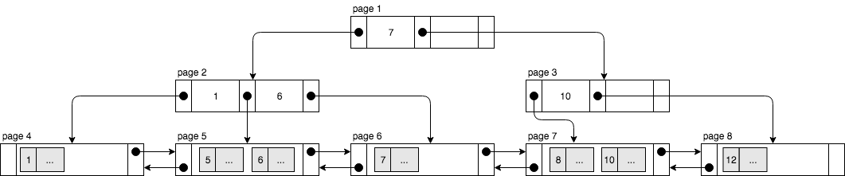
InnoDB: Clustered Index / 聚集索引
(Primary Key / 主鍵)
Notes:
Key透過B+ Tree儲存，能讓DB Engine快速以範圍作搜索，或以Key作排序。
InnoDB的主資料表是按Primary Key排列存放。
註: 每個Page在硬碟上不是按順序存放
(這頁看不懂不需要深究…隨便看看就好)

Slide 4
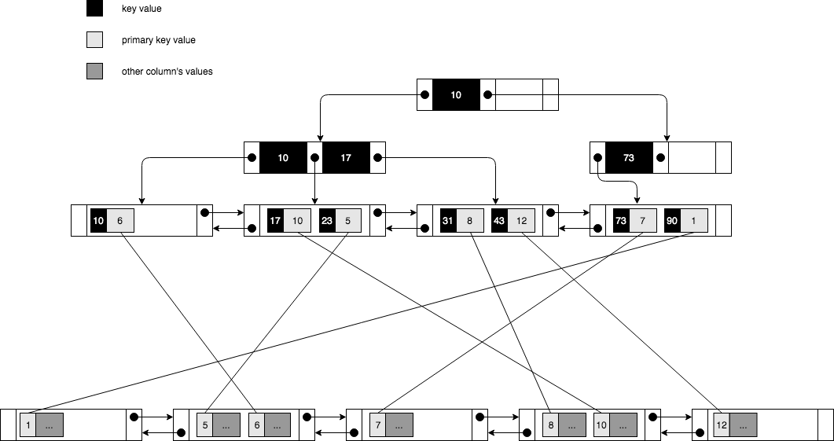
InnoDB: Secondary Index / 二級索引
(PostgreSQL: 所有索引同一結構)
Notes:
InnoDB: 其他普通的Index (Secondary Index)，是指向Clustered Index。
PostgreSQL: 資料沒有以Clustered Index方式儲放。Primary Key其實和一般Unique Index一樣。
(這頁看不懂不需要深究…隨便看看就好)

Slide 5
用途
搜索定位
分組、排序 (Group By, Order By)
行數預測 – 影嚮Query Plan
  Join順序
  讀取方式
直接提供資料
Notes:
頭兩點很明顯，就像之前所說的。
後兩點在下面說明。

Slide 6
缺點
時間 (更新/刪除會更內)
儲存空間
搜索性能和更新性能之間要取平衡

Slide 7
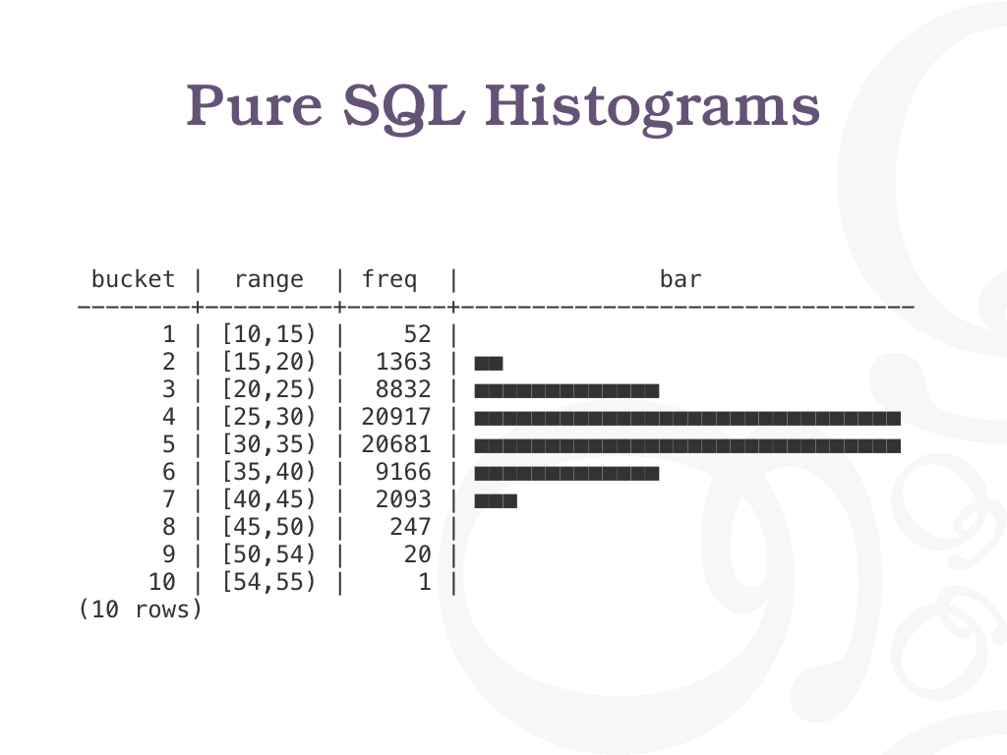
行數預測 – 影嚮Query Plan
Cardinality / 勢
  決定JOIN的順序
Histogram / 直方圖 (限PostgreSQL)
  更準確的行數預測
  決定查全表還是查索引
多字段相關性 (限PostgreSQL 10+)
強制刷統計資料的方法 – SQL: Analyze Table
Notes:
決定JOIN的順序 - Engine會希望由越小的Table/Resultset先join起。
行數也影響要動用的Algorithm – Inner Join、Merge Join、Hash Join或索性全表搜索之類
理論上DB會自動定期更新 (例如在改動了10%資料之後)，但如果使用中出現奇怪的Query Plan，可以用Analyze Table強制刷一次統計資料試試。
各DB都支持查詢現有統計資料，具體語句請參考各自的手冊。

Slide 8
直接提供資料
Covering Index
MIN()/MAX()最佳化
Notes:
若SELECT需要的字段都在Index裏儲存了，就不需要讀取主資料的部份。
註: 詳細還有一些MVCC問題但不必拘於小節～

Slide 9
善用Explain
select_type: SIMPLE
table: SalesOrder
partitions: NULL
type: ref
possible_keys: statusPaymentTimeIndex
key: statusPaymentTimeIndex
key_len: 187
ref: const,const
rows: 468
filtered: 100.00
Extra: Using index
Notes:
總之有沒有用到Index，最好就是用Explain看一下:
key代表用了那個index。
rows是預測的行數，如果偏離太多 – 例如應該是幾百但出來幾十萬，就是因為用不上。
Extra的都是寫什麼: 詳細看手冊

Slide 10
常見陷阱

Slide 11
問
CREATE TABLE Jobs (
id int(11) NOT NULL AUTO_INCREMENT,
type varchar(50) NOT NULL,
isProcessed tinyint(1) NOT NULL,
payload text(1000) NOT NULL,
PRIMARY KEY (id),
KEY isProcessedIndex (isProcessed, type)
)
SELECT count(*)
FROM Jobs
WHERE type='FOOBAR'

Slide 12
解
CREATE TABLE Jobs (
id int(11) NOT NULL AUTO_INCREMENT,
type varchar(50) NOT NULL,
isProcessed tinyint(1) NOT NULL,
payload text(1000) NOT NULL,
PRIMARY KEY (id),
KEY isProcessedIndex (isProcessed, type)
)
SELECT count(*)
FROM Jobs
WHERE
isProccesed=0
AND
type='FOOBAR’
Composite Index必須要由左至右用
Notes:
書本實物比喻: 要你是找ilike ”A%”當然可以查Index，但若是找ilike “_A%”等同整個Index都翻一篇，那等於沒有…

Slide 13
問
某產品於1月1日首個变更日志
CREATE TABLE StockLog (
id int(11) NOT NULL AUTO_INCREMENT,
productId int(11) DEFAULT NULL,
quantityFrom int(11) NOT NULL,
quantityTo int(11) NOT NULL,
created datetime(11) NOT NULL,
PRIMARY KEY (id),
KEY createdIndex (created),
KEY productCreatedIndex (productId,created)
)
SELECT *
FROM StockLog
WHERE
created>'2019-01-01’
AND
productId=46709394
ORDER BY created
LIMIT 1

Slide 14
解
CREATE TABLE StockLog (
id int(11) NOT NULL AUTO_INCREMENT,
productId int(11) DEFAULT NULL,
quantityFrom int(11) NOT NULL,
quantityTo int(11) NOT NULL,
created datetime(11) NOT NULL,
PRIMARY KEY (id),
KEY createdIndex (created),
KEY productCreatedIndex (productId,created)
)
SELECT *
FROM StockLog
WHERE
created>'2019-01-01’
AND
productId=46709394
ORDER BY
productId, created
LIMIT 1
Notes:
查出來的結果是一樣的，因為WHERE condition其實限死了。
但DB Engine就是這麼笨，所以要明確告訴它WHERE和ORDER都可以用上productCreatedIndex才行。

Slide 15
問
沒有這樣的業務場景but anyway也是出見過的bug…
CREATE TABLE StockLog (
id int(11) NOT NULL AUTO_INCREMENT,
productId int(11) DEFAULT NULL,
quantityFrom int(11) NOT NULL,
quantityTo int(11) NOT NULL,
created datetime(11) NOT NULL,
PRIMARY KEY (id),
KEY createdIndex (created),
KEY productCreatedIndex (productId,created)
)
SELECT *
FROM StockPlatformLog
ORDER BY
productId DESC,
created ASC
LIMIT 1

Slide 16
解
CREATE TABLE StockLog (
id int(11) NOT NULL AUTO_INCREMENT,
productId int(11) DEFAULT NULL,
quantityFrom int(11) NOT NULL,
quantityTo int(11) NOT NULL,
created datetime(11) NOT NULL,
PRIMARY KEY (id),
KEY createdIndex (created),
KEY productCreatedIndex (productId,created)
)
SELECT *
FROM StockPlatformLog
ORDER BY
productId DESC,
created ASC
LIMIT 1
Composite Index中某一個字段倒序時是用不了Index
Notes:
如果只是order by created DESC，或order by productId DESC, created DESC倒時可以用Index – DB Engine並未至於那麼笨，它能夠反過來讀 (但會有性能損耗)。
如果都肯定大部份是反過來排的話，直接建一個DESC Index好了。
例子中的Composite Index只是某一個字段倒序，把Index反過來讀也是解決不了問題，所以等同沒有合適的Index。

Slide 17
問
CREATE TABLE SalesOrder (
id int(11) NOT NULL AUTO_INCREMENT,
platformId varchar(60) DEFAULT NULL,
status int(11) NOT NULL,
paymentTime datetime(11) NOT NULL,
payload text(1000) NOT NULL,
PRIMARY KEY (id),
KEY statusIndex (status,platformId,paymentTime)
)
SELECT count(*)
FROM SalesOrder
WHERE
status=1
AND
platformId=100070

Slide 18
解
CREATE TABLE SalesOrder (
id int(11) NOT NULL AUTO_INCREMENT,
platformId varchar(60) DEFAULT NULL,
status int(11) NOT NULL,
paymentTime datetime(11) NOT NULL,
payload text(1000) NOT NULL,
PRIMARY KEY (id),
KEY statusIndex (status,platformId,paymentTime)
)
SELECT count(*)
FROM SalesOrder
WHERE
status=1
AND
platformId='100070'
字符串字段要用字符串查。(但數字字段的可以用字符串查)
Notes:
PostgreSQL直接安全地爆錯。
MySQL會默默執行，但會發現它很慢。
因為只是platformId用不上但status用上了，所以錯誤會正確的例如果Explain來看的話，”key”都會顯示有用到statusIndex，只有看rows才會發現問題。
為什麼呢 - 因為”100070”, “00100070”, “100070.00”, “100070E+0”等無限種可能的字符串，若類型轉成數字都能等於100070。所以不能從數字100070這個條件去推敲索引的範圍。
若status = ‘1’這樣倒是可以，因為’1’轉成數字都只有一個可能性。
但最好還是不要以身犯險，用正確的類型比較好。
書本實物比喻: Index是不區大小寫去編寫，A/a/á/â/ã/ä/å都會歸屬同一個順序，如果明確要找大寫like “A%”，那index的會變的不太用得上。
在SQL中，不一樣collation (charset和case sensitivity)的字符串索引也有同樣的問題，如果不一樣的話也會導致join的時候走不了索引。

Slide 19
問
某監控程式想看看系統沒有處理的Jobs
CREATE TABLE Jobs (
id int(11) NOT NULL AUTO_INCREMENT,
type varchar(50) NOT NULL,
isProcessed tinyint(1) NOT NULL,
payload text(1000) NOT NULL,
PRIMARY KEY (id),
KEY entityIdIndex (entityId),
KEY isProcessedIndex (isProcessed, type)
)
SELECT * FROM Jobs
WHERE
isProcessed=0
ORDER BY id
LIMIT 3

Slide 20
解
CREATE TABLE Jobs (
id int(11) NOT NULL AUTO_INCREMENT,
type varchar(50) NOT NULL,
isProcessed tinyint(1) NOT NULL,
payload text(1000) NOT NULL,
PRIMARY KEY (id),
KEY isProcessedIndex (isProcessed, type)
)
SELECT * FROM Jobs
WHERE
isProcessed=0
LIMIT 3
因為不能同時用多個索引 (SQL也好書本也好)，原SQL會讓DB Engine很尷尬。
重新考慮業務上是否需要，移除不必要的排序。
Notes:
Limit 3提示也只是在報警中除隨抓一些ID做例子，Order By本意是想方便排查問題 - 越老的Jobs越未有處理越是有問題。
但如果真的滯後，有上千上萬個Jobs未完成的話，這個時候再讓DB排序會雪上加霜。
有時候想一想，排序是可以犧牲掉。
如果業務去不掉，那起碼要加合適的Index。

